Slide 1
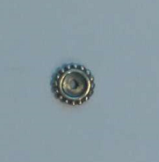
款号：SP3201
名称：隔片-光珠
尺寸：7mm
重量：0.3（克）
成色：S925
工艺说明：
备注：
.
款号：
名称：
尺寸：
重量：
成色：
工艺说明：
备注：
.

Slide 2
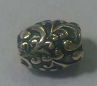
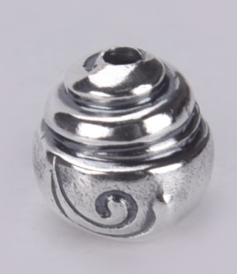
款号：SP3303
名称：隔珠
尺寸：8mm*6mm
重量：1.5（克）
成色：S925
工艺说明：
备注：
.
款号：SP3304
名称：螺纹隔珠
尺寸：9mm
重量：2.1（克）
成色： S925
工艺说明：
备注：
.

Slide 3
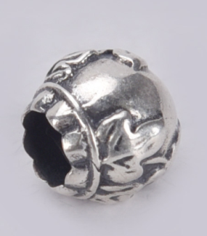
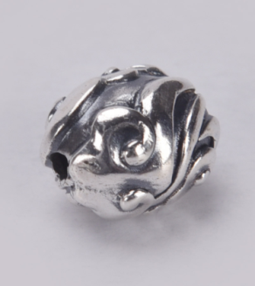
款号：SP3305
名称：树叶隔珠
尺寸：6mm
重量：1.5（克）
成色：S925
工艺说明：
备注：
.
款号：SP3306
名称：云纹隔珠
尺寸：12mm*9mm
重量：3（克）
成色： S925
工艺说明：
备注：
.

Slide 4
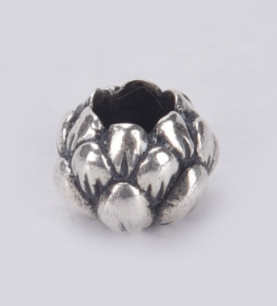
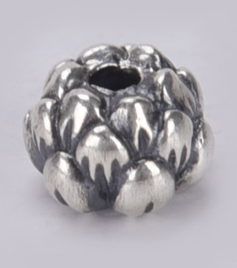
款号：SP3307
名称：莲花隔珠
尺寸：7mm*5mm
重量：1.4（克）
成色：S925
工艺说明：
备注：
.
款号：SP3307-B
名称：莲花隔珠
尺寸：7mm*5mm
重量：1.4（克）
成色： S925
工艺说明：
备注：
.

Slide 5
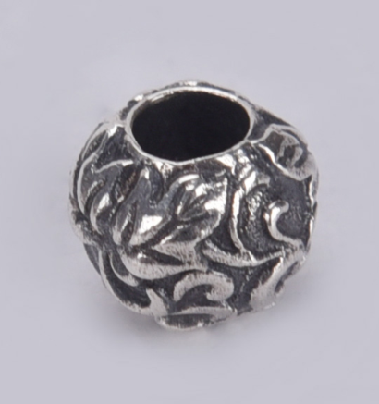
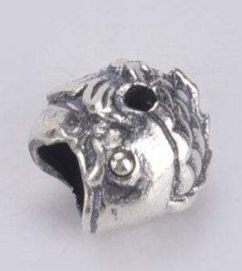
款号：SP3308
名称：荷叶隔珠
尺寸：7mm
重量：1.9（克）
成色：S925
工艺说明：
备注：
.
款号：SP3309
名称：鱼隔珠
尺寸：8mm*7mm
重量：2.2（克）
成色： S925
工艺说明：
备注：
.

Slide 6
款号：SP3310
名称：盘结隔珠
尺寸：
重量：（克）
成色：S925
工艺说明：
备注：
.
款号：SP3311
名称：南瓜隔珠
尺寸：
重量：（克）
成色： S925
工艺说明：
备注：
.

Slide 7
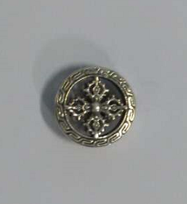
款号：SP3312
名称：镶石盘结隔珠
尺寸：
重量：（克）
石头：
成色：S925
工艺说明：
备注：
.
款号：SP3313
名称：隔珠-十字杵
尺寸：14mm
重量：2（克）
成色：S925
工艺说明：
备注：
.

Slide 8
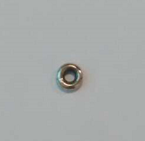
款号：SP3314
名称：隔珠-光圈
尺寸：5mm
重量：0.25（克）
成色：S925
工艺说明：
备注：
.
款号：
名称：
尺寸：
重量：
成色：
工艺说明：
备注：
.

Slide 9
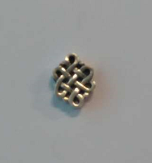
款号：SP3319
名称：隔珠-盘结
尺寸：11mm*8mm
重量：1（克）
成色：S925
工艺说明：
备注：
.
款号：
名称：
尺寸：
重量：
成色：
工艺说明：
备注：
.

Slide 10
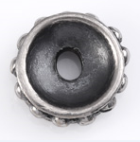
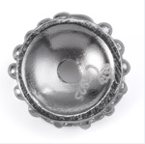
款号：A801
名称：隔珠
尺寸：
重量：0.5（克）
成色：S925
工艺说明：
备注：
.
款号：A802
名称：隔珠
尺寸：
重量：0.5（克）
石头：白锆/4粒
成色： S925
工艺说明：
备注：
.

Slide 11
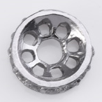
款号：A803
名称：隔珠
尺寸：6.6mm
重量：0.3（克）
石头：白锆/14粒
成色：S925
工艺说明：
备注：
.
款号：A804
名称：
尺寸：
重量：
成色：
工艺说明：
备注：版作废
.

Slide 12
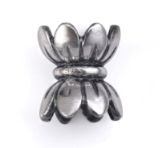
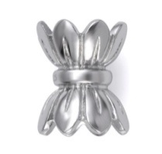
款号：A805
名称：隔珠
尺寸：
重量：1.3（克）
成色：S925
工艺说明：
备注：
.
款号：A806
名称：隔珠
尺寸：10mm*12mm
重量：2.8（克）
成色： S925
工艺说明：
备注：
.

Slide 13
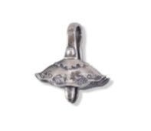
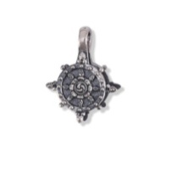
款号：A807
名称：万位计数器-宝伞
尺寸：
重量：2.1（克）
成色：S925
工艺说明：
备注：
.
款号：A808
名称：万位计数器-法轮
尺寸：
重量：2.1（克）
成色： S925
工艺说明：
备注：
.

Slide 14
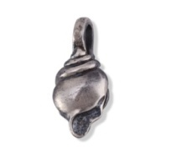
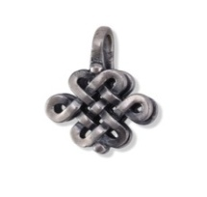
款号：A809
名称：万位计数器-法螺
尺寸：
重量：2.1（克）
成色：S925
工艺说明：
备注：
.
款号：A810
名称：万位计数器-盘结
尺寸：
重量：2.6（克）
成色： S925
工艺说明：
备注：
.

Slide 15
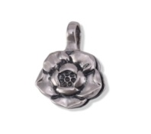
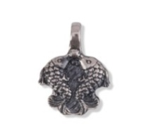
款号：A811
名称：万位计数器-莲花
尺寸：
重量：2.7（克）
成色：S925
工艺说明：
备注：
.
款号：A812
名称：万位计数器-双鱼
尺寸：
重量：2.6（克）
成色： S925
工艺说明：
备注：
.

Slide 16
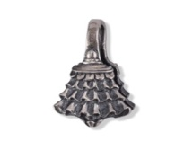
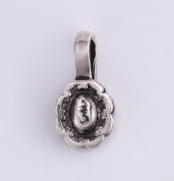
款号：A813
名称：万位计数器-宝幢
尺寸：
重量：2.2（克）
成色：S925
工艺说明：
备注：
.
款号：A814
名称：万位计数器-种子字
尺寸：
重量：1.3（克）
成色： S925
工艺说明：
备注：
.

Slide 17
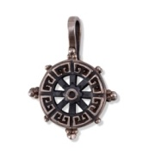
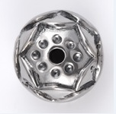
款号：A815
名称：万位计数器-大法轮
尺寸：
重量：6（克）
成色：S925
工艺说明：
备注：
.
款号：A816
名称：莲花隔珠（中）
尺寸：10mm
重量：1.1（克）
成色： S925
工艺说明：
备注：
.

Slide 18
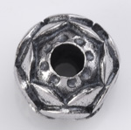
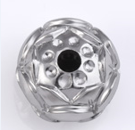
款号：A816A
名称：莲花隔珠（小）
尺寸：8mm
重量：1.3（克）
成色：S925
工艺说明：
备注：
.
款号：A816B
名称：莲花隔珠(大）
尺寸：12mm
重量：2.5（克）
成色： S925
工艺说明：
备注：
.

Slide 19
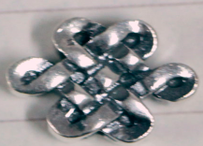
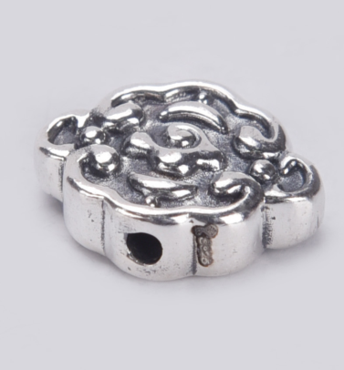
款号：A817
名称：盘结隔珠
尺寸：
重量：1.9（克）
成色：S925
工艺说明：
备注：
.
款号：A818
名称：祥云如意隔珠
尺寸：
重量：3.8（克）
成色： S925
工艺说明：
备注：
.

Slide 20
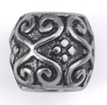
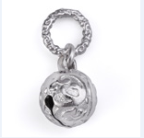
款号：A821
名称：隔珠
尺寸：
重量：0.9（克）
成色：S925
工艺说明：
备注：
.
款号：A822
名称：卷叶小铃铛
尺寸：
重量：1.3（克）
成色： S925
工艺说明：
备注：
.

Slide 21
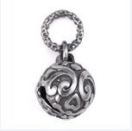
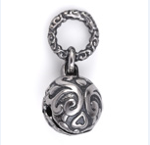
款号：A823
名称：铃铛（小）
尺寸：
重量：1.5（克）
成色：S925
工艺说明：
备注：
.
款号：A823-2
名称：铃铛（中）
尺寸：
重量：2.6（克）
成色： S925
工艺说明：
备注：
.

Slide 22
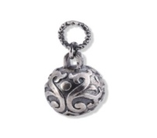
款号：A823-3
名称：铃铛（大）
尺寸：
重量：3.6（克）
成色：S925
工艺说明：
备注：
.
款号：A824
名称：印章隔珠
尺寸：
重量：
成色：
工艺说明：
备注：
.

Slide 23
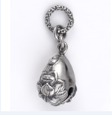
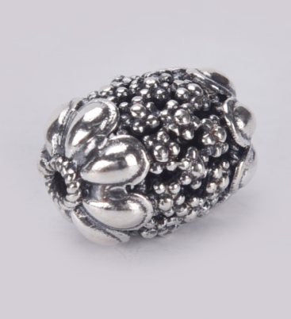
款号：A828
名称：水滴形铃铛
尺寸：
重量：2.3（克）
成色：S925
工艺说明：
备注：
.
款号：A830
名称：隔珠
尺寸：
重量：3（克）
成色： S925
工艺说明：
备注：
.

Slide 24
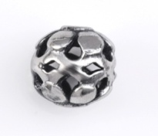
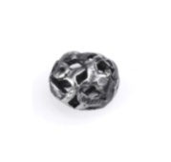
款号：K023大
名称：隔珠
尺寸：
重量：0.4（克）
成色：S925
工艺说明：
备注：
.
款号：K023小
名称：隔珠
尺寸：
重量：0.2（克）
成色： S925
工艺说明：
备注：
.

Slide 25
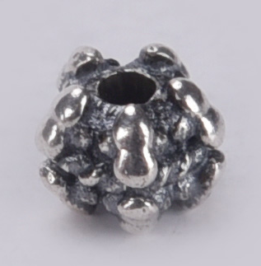
款号：K024大
名称：隔珠
尺寸：
重量：0.4（克）
成色：S925
工艺说明：
备注：
.
款号：K024小
名称：隔珠
尺寸：
重量：0.2（克）
成色： S925
工艺说明：
备注：
.

Slide 26
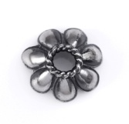
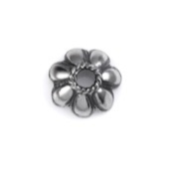
款号：K025大
名称：隔片
尺寸：
重量：0.6（克）
成色：S925
工艺说明：
备注：
.
款号：K025小
名称：隔片
尺寸：
重量：0.35（克）
成色： S925
工艺说明：
备注：
.

Slide 27
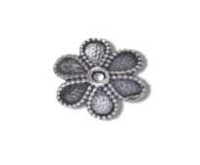
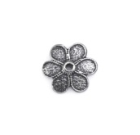
款号：K026大
名称：隔片
尺寸：
重量：0.5（克）
成色：S925
工艺说明：
备注：
.
款号：K026小
名称：隔片
尺寸：
重量：0.3（克）
成色： S925
工艺说明：
备注：
.

Slide 28
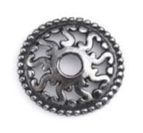
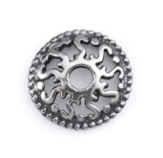
款号：K027大
名称：隔片
尺寸：
重量：0.3（克）
成色：S925
工艺说明：
备注：
.
款号：K027小
名称：隔片
尺寸：
重量：0.25（克）
成色： S925
工艺说明：
备注：
.

Slide 29
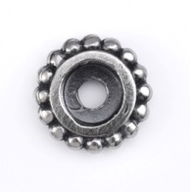
款号：K028大
名称：
尺寸：
重量：0.65（克）
成色：S925
工艺说明：
备注：
.
款号：K028小
名称：
尺寸：
重量：0.4（克）
成色： S925
工艺说明：
备注：
.

Slide 30
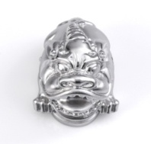
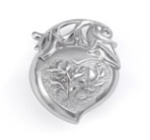
款号：A110
名称：貔貅
尺寸：
重量：12.5（克）
成色：S925
工艺说明：
备注：
.
款号：A111
名称：寿桃
尺寸：
重量：11（克）
成色： S925
工艺说明：
备注：
.

